Slide 1
Vauhti Kryssillä
First 36.7 workshop
12.2.2020
Mikko Mäkipää

Slide 2
Q: Miten pidetään vauhtia yllä Kryssillä?
A: Kokeilemalla ja säätämällä
Ennen lähtöä haetaan perustrimmi
Aloitetaan tutusta lähtökohdasta ja kokeillaan saadaanko siitä muuttamalla vene nopeammaksi tai helpommaksi ajaa
Painetaan trimmi mieleen ja merkitään säädöt, niin että siihen voidaan tarvittaessa palata
Kilpailun aikana tehdään jatkuvasti muutoksia trimmiin ja seurataan vaikutuksia nopeuteen
Speed loop: Keskustelu trimmaajat ja perämies, miltä tuntuu, miten meillä menee, ollaanko targetissa/riittävän nopeita
Olosuhteiden muutokset, puuskat, aallot, tuulen kääntymät
Vaihteet, taktiikka, muut veneet

Slide 3
Perustrimmin ja sen mukauttaminen
Tehoa puuttuu – lisää tehoa
Ison perustrimmi
Maltillinen pussi
Puomi keskellä tai mahdollisimman ylhäällä
Niukka twisti, takaliikki aukeaa tasaisesti
Takaliikin langat näkyvissä
Vene kohtuullisesti kallistuneena
Peräsin suorassa
Nopeus taulukon mukaisessa targetissa
Liikaa tehoa – tehoa pois
Vauhtia puuttuu – muuta trimmiä tai ajamista

Slide 4
Liikaa tehoa - Kallistaa liikaa, peräsin kampeaa
Ison perustrimmi
Maltillinen pussi
Puomi keskellä tai mahdollisimman ylhäällä
Niukka twisti, takaliikki aukeaa tasaisesti
Takaliikin langat näkyvissä
Vene liian kallellaan, alkaa valua sivuttain
Keula kampeaa ylös, peräsin painaa ja sillä joutuu kampeamaan keulaa alas, ruori jatkuvasti vinossa
Nopeus jää targetista
Tehoa pois
Kiristämällä hekkiä, jolloin purje litistyy ja avaa takaliikistä
Löysäämällä skuuttia levanki ylhäällä, jolloin twisti kasvaa ja teho vähenee purjeen yläosassa
Laskemalla levankia, jolloin purjeen kulma tuuleen pienenee ja teho vähenee
Kiristämällä outhaulia, jolloin purjeen alaosa litistyy
Kiristämällä fallia, cunninghamia
Stabiili tehoa pois -trimmi
Vähemmän pussia
Puomi alempana
Enemmän twistiä
Edelleen:
Vene kohtuullisesti kallistuneena
Peräsin suorassa
Nopeus taulukon mukaisessa targetissa
Purjeen etureuna saa kohtuudella pakata
Purje ei saa lepattaa tai pumpata

Slide 5
Tehoa puuttuu
Ison voimatrimmi
Isompi pussi
Puomi keskellä tai jopa keskilinjan yläpuolella
Vähemmin twistiä, takaliikki lähellä keskilinjaa,
Takaliikin langat näkyvissä
Nopeus taulukon mukaisessa targetissa tai yli
Lisää tehoa
Löysäämällä hekkiä, jolloin purje saa lisää muotoa ja takaliikki sulkee
Kiristämällä skuuttia, jolloin twisti pienenee, takaliikistä saadaan lisää tehoa
Nostamalla levankia, jolloin purjeen kulma pienenee (ja jos twistattu) alaosa tuo lisää painetta
Löysäämällä outhaulia, jolloin purjeen alaosaan tulee lisää pussiaKiristämällä outhaulia, jolloin purjeen alaosa litistyy
Löysäämällä fallia, cunninghamia
Ison perustrimmi
Maltillinen pussi
Puomi keskellä tai mahdollisimman ylhäällä
Niukka twisti, takaliikki lähellä keskilinjaa,
langat näkyvissä
Vene kovin pystyssä
Peräsin täysin suorassa, ei ajopainetta, hakee alas
Imu puuttuu, tuntuu tahmealta
Ei jaksa nousta aaltoihin, hakkaa
Nopeus alle targetin

Slide 6
Vauhtia puuttuu vaikka tehot kohdallaan
Tehdään vene helpommaksi ajaa tai muutetaan moodia
Lisätään twistiä, jolloin groovi levenee ja isopurje reagoi vähemmän kiukkuisesti suunnan muutoksiin
Muutetaan moodia, esim Low mode: ajetaan alas ja kovaa - löysätään skuuttia/lasketaan levankia ja lisätään voimaa purjeisiin lisäämällä pussia, avaamalla hekkiä, etc.
Ajetaan eri halsseilla eri moodissa, mukaudutaan sivusta tulevaan aallokkoon tai tuulen kiertymään
Muutetaan ajotapaa
Haetaan vauhtia kiihdyttämällä, löysätään säätöjä ja ajetaan alemmas kunnes targettinopeus on saavutettu, sitten haetaan korkeampaa kurssia ilman että nopeus putoaa
Ajetaan aktiivisesti puuskia - Löysätään iso kun puuska iskee, kiristetään puuskan jälkeen, jos tuulen voimakkuuden muutokset pitkäkestoisia säädetään myös hekkiä, jos puuskat voimakkaita dumpataan levangilla
Ajetaan aktiivisesti aaltoja - Pidetään vene suunnassa ison hienosäädöllä, kiristetään kun keula laskee, löysätään kun keula nousee

Slide 7
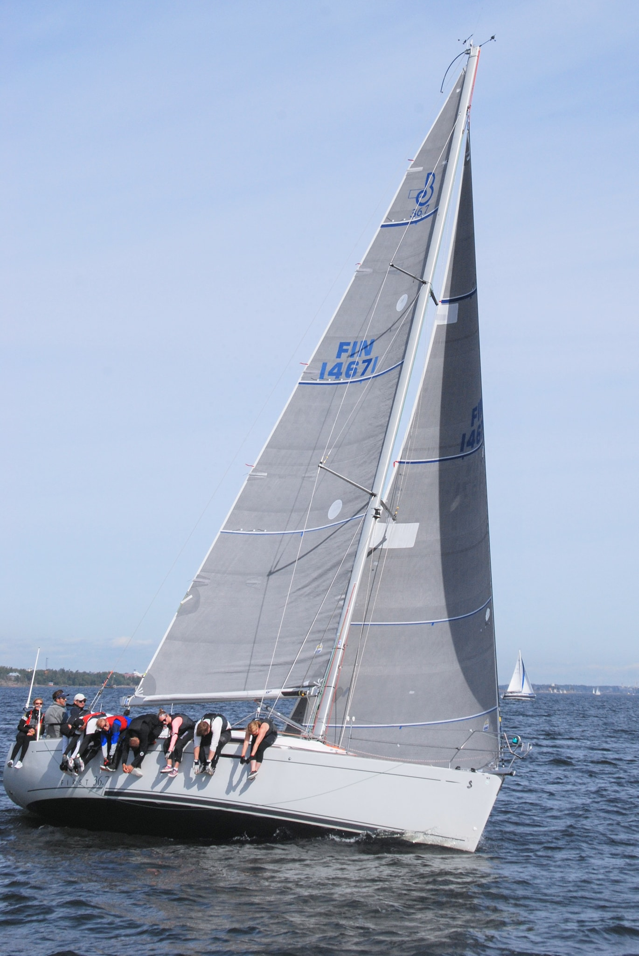
Takaliikin langat
Skuutti niin kireällä, että takaliikin langat vielä näkyvissä
Perussääntö:
Ylin lanka saa olla puolet ajasta piilossa
Muiden pitää näkyä koko ajan

Slide 8
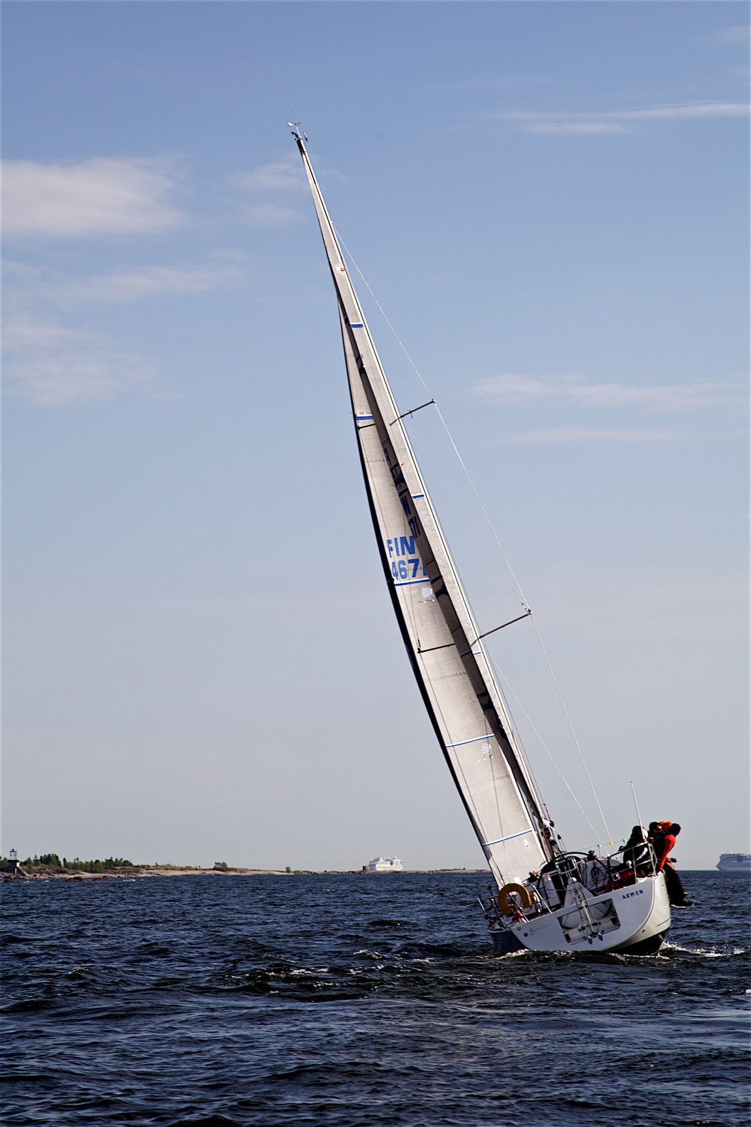
Kuvassa vähän twistiä
puomi keskellä, skuutti kireällä
takaliikki koko matkalta lähellä takastaagia

Slide 9
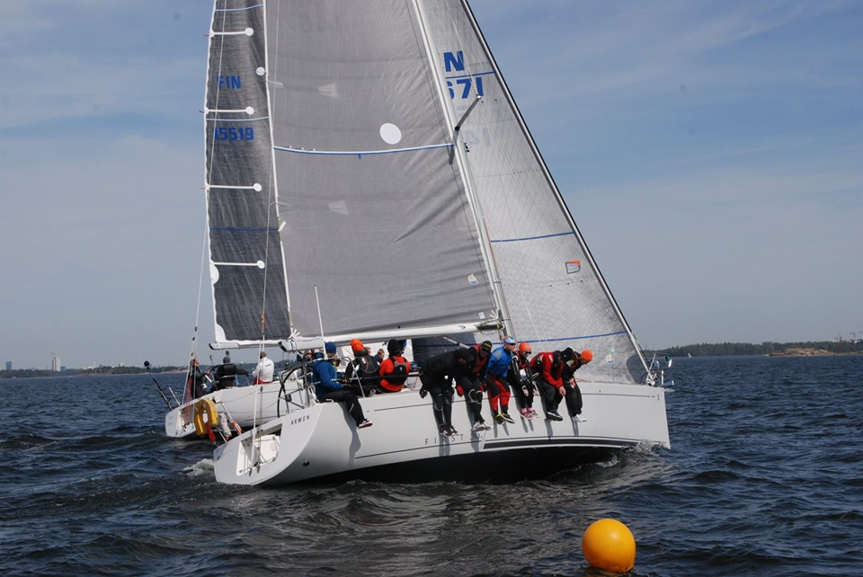

Slide 10
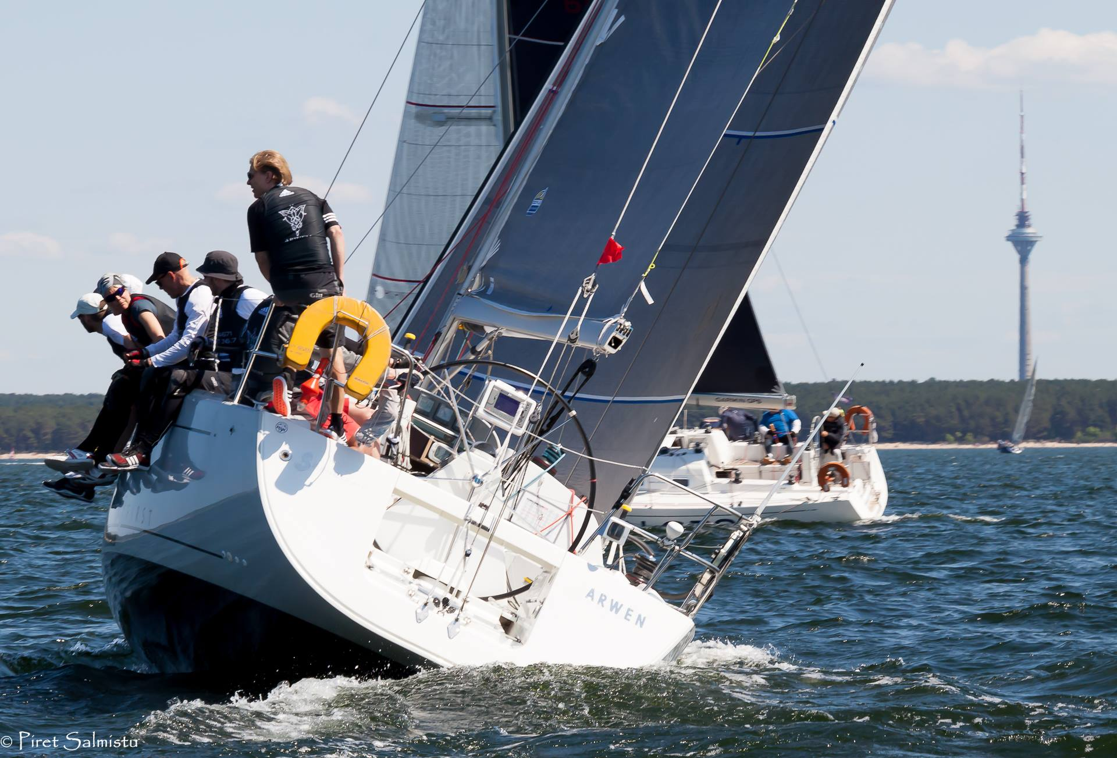

Slide 11
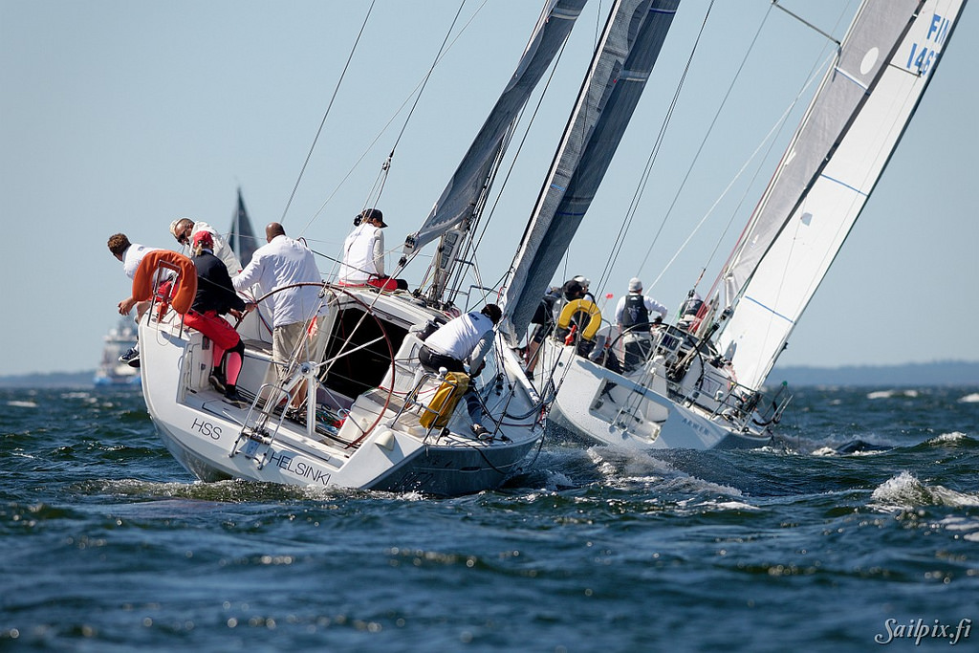

Slide 12
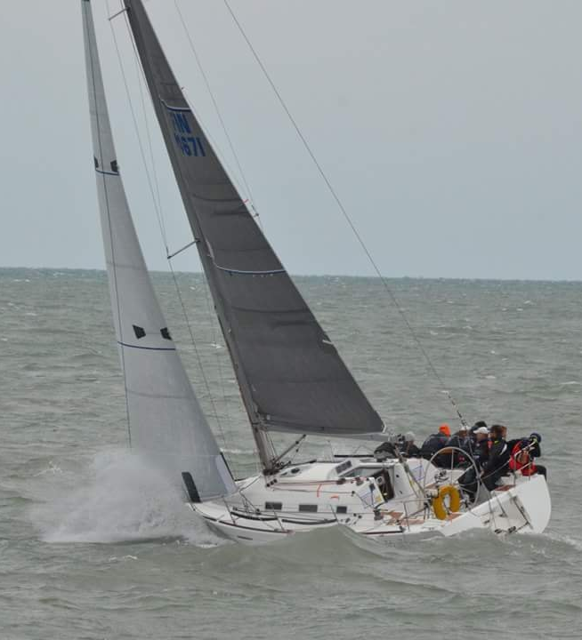
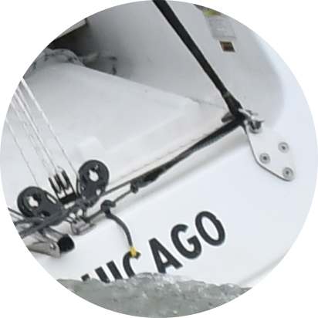
Isopurjeen kovan kelin trimmi
Hekki max kireällä, riittävästi säätövaraa
Purje litistetty niin, että se invertoi
Levanki about keskellä
Purjeen alaosa vedossa ja alaosan takaliikki mukana
Purje pakkaa etureunasta, mutta ei lepata
Yläosa poissa pelistä
Vene suorassa
Riittävästi voimaa, pystytään ajamaan aaltojen läpi

Slide 13
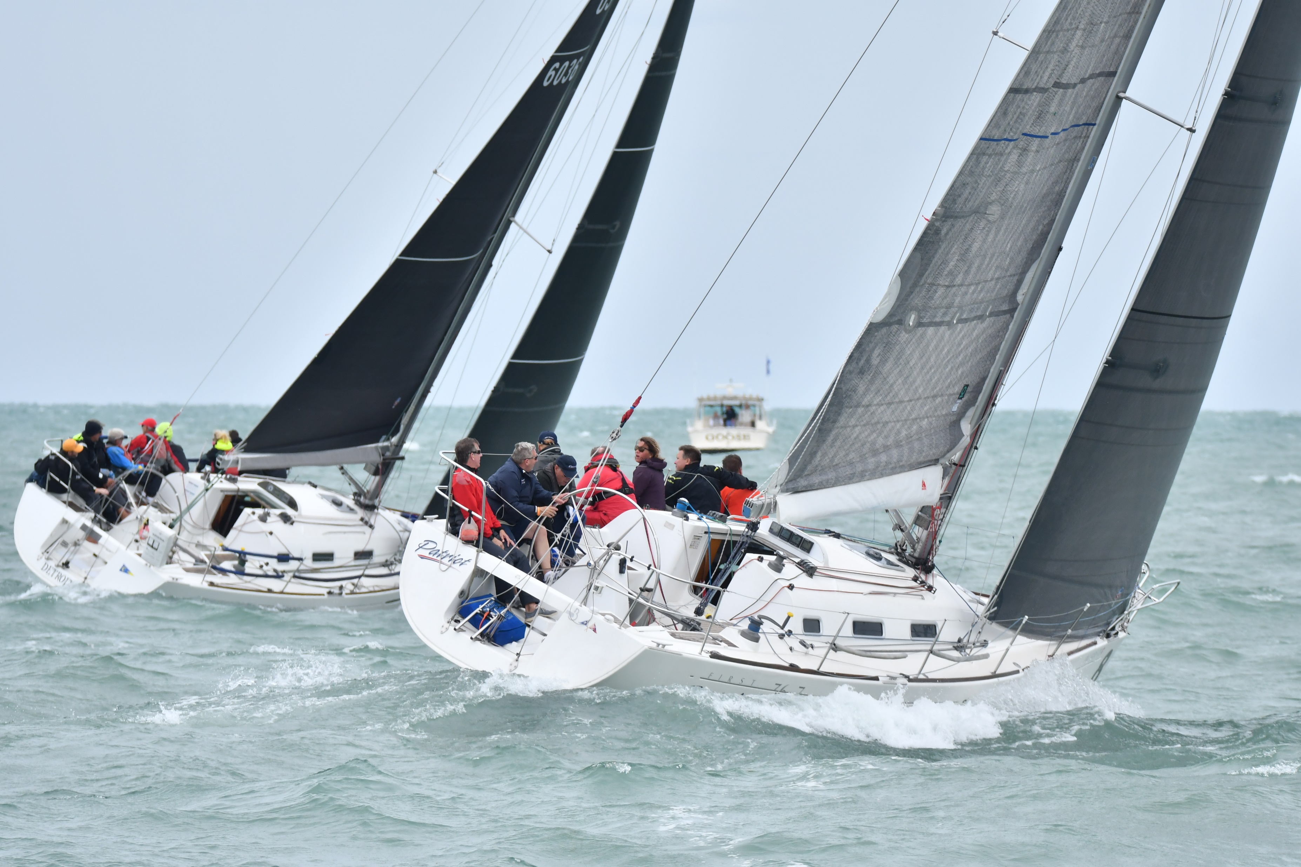
Näin
Ei näin

Slide 14
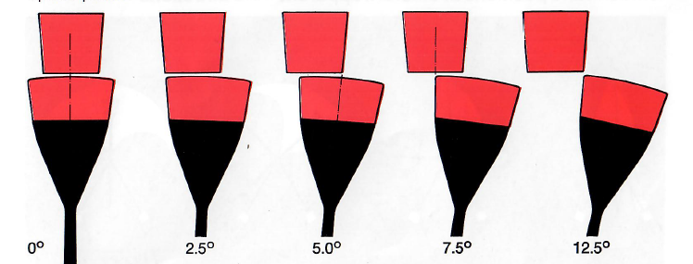
Vaihteet - Miksi ei ajeta vain samalla tavalla, suoraan?
High mode
Low mode
Olosuhteet, aallokko
haetaan suunta, jossa venettä on helppo ajaa nopeasti
reagoidaan olosuhteiden muutoksiin tai eroihin eri halsseilla
Kiihdyttäminen jos nopeus on kadonnut
Taktiikka, muut veneet
Nostetaan takana olevan eteen, ajetaan vauhdilla alas toisen veneen alta
Lähestyminen merkeille
Ajetaan maksimivauhtia vaikka leikkari olisi katsottu pieleen
Tuuli 10kn | SOG | TWA
High -5° | 5,9 (- 0,4) | 35
Target | 6,3 | 40
Low +5° | 6,8 (+ 0,5) | 45

Slide 15
Vauhdin ylläpitäminen – jatkuvaa keskustelua
Tuntuu hyvältä, aavistuksen liikaa painetta pinnassa
Puuttuu ajopainetta
Joudun piinaamaan
Aallot vie keulaa alas
Ei tunnu hyvältä, ollaan ihan liimassa
M: Tehoa pitää ottaa pois, tarvitaan lisää twistiä
G: Siirrän vaunua vähän eteenpäin
Genuan trimmaaja
Perämies
Trimmin ja twistin pitäminen yhtenäisenä
Kun toinen purje muuttuu, toinen tarkistetaan ja mukautetaan
Moodit, sama näkemys
Kiihdytykset, samaa tahtia sisään
Nopeus, suhteessa targettiin
Peräsintuntuma
Kallistus, peräsinkulma (merkki!)
Yleinen ohjaustuntuma
Genoan ylemmät langat, piinaaminen
G: Kiihdyttää…50% sisällä...täysin sisällä
M: Samoin täällä täyskireys
Nopeus 6,2, ollaan yli targetin
Takaliikki maksimissa, en saa enempää tehoa, löysään hekkiä
Genuan ylälangat palaa, ajetaan turhan ylös
Isopurjeen trimmaaja
Puuskat, shiftit
Muut veneet
Falli, cunningham, outhaul, kiki
Säädöt suhteessa (päivän) merkkeihin
Falli nyt 5 cm merkin alla, outhaul merkissä
Taktikko
Edessä puuska…
3, 2, 1
Jatkuu edelleen…
Ollaan yhtä nopeita kuin alhaalla, ajetaan vähän ylemmäs
Ollaan laskevalla, kääntynyt vastaan 5
Otetaan falli merkkiin seuraavalle kryssille, cunningham myös kireälle
Piano

Slide 16
